Slide 1
STREEKVERBAND
DE TIEN
Beelden van de projecten
die financieel worden gesteund
2020

Slide 2
Projecten:
Stichting Mano a Mano
Stichting Hart voor Moldavië
Stichting Tuko Pamoja / Wim van den Burg in Kenia
Girls Empowerment Foundation
Stichting Jarikin
Westland4Gambia

Slide 3
Project:
Stichting
Mano a Mano
Werkzaam in de
Dominicaanse Republiek

Slide 4

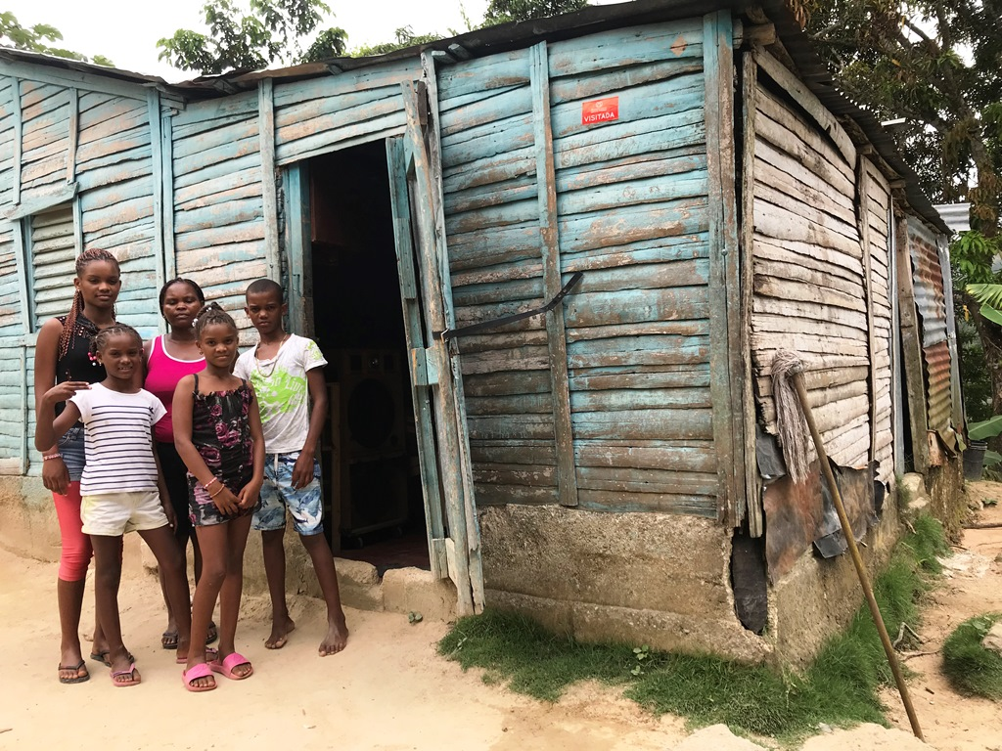
Dit is het oude huis.
Met deze mensen wordt een nieuw huis gebouwd.

Slide 5
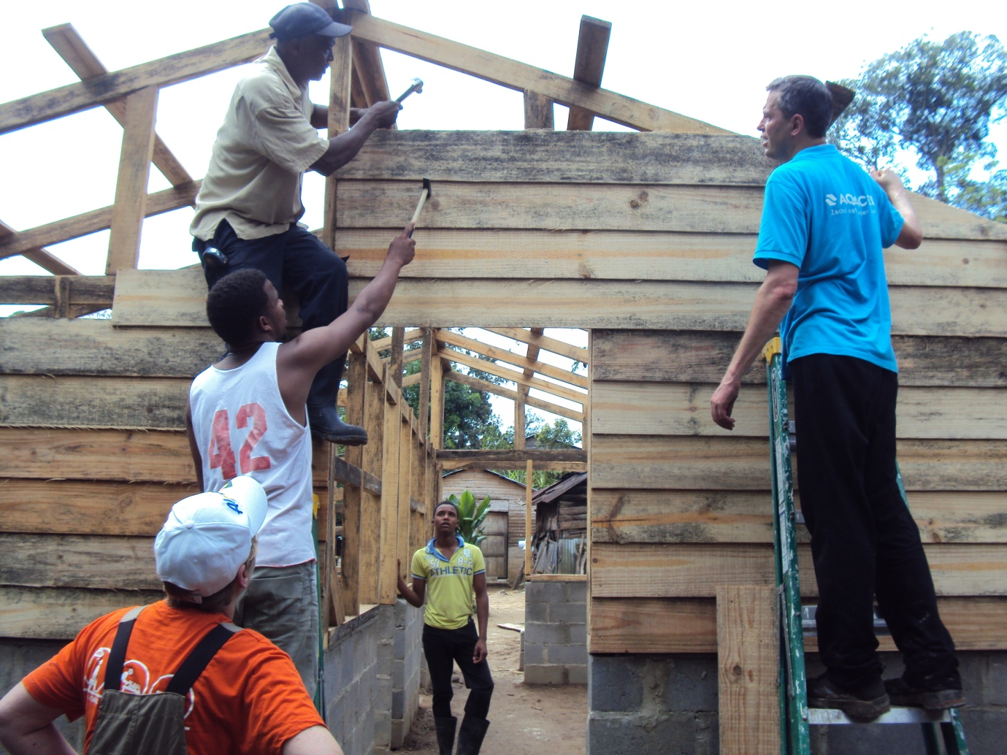
Aan het werk om een nieuw huis van steen en hout te bouwen. Bewoners helpen zelf mee.

Slide 6
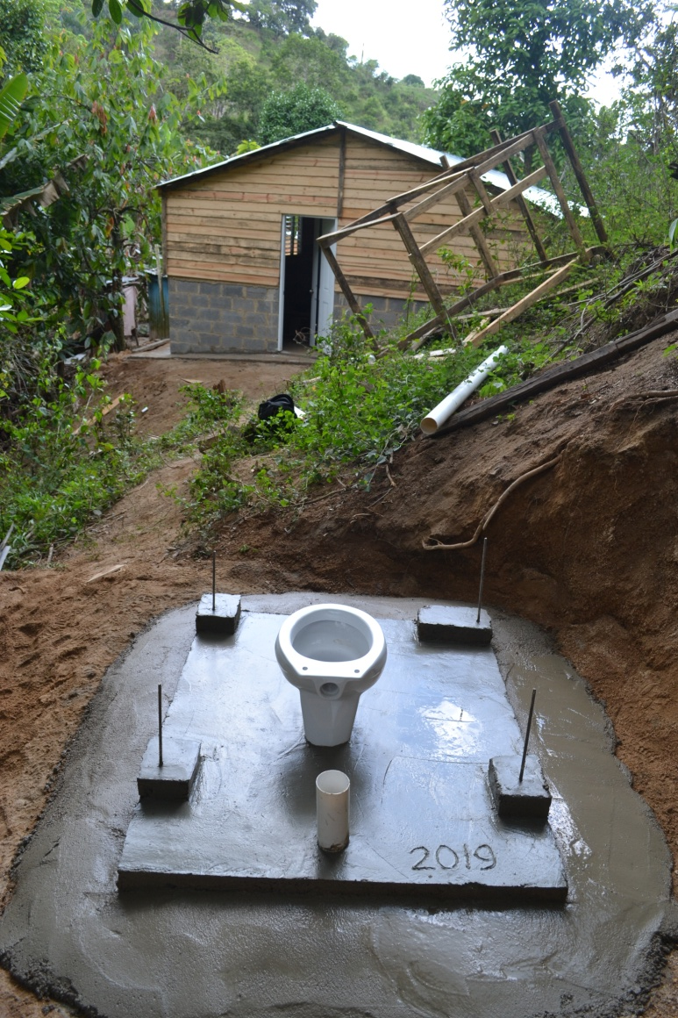
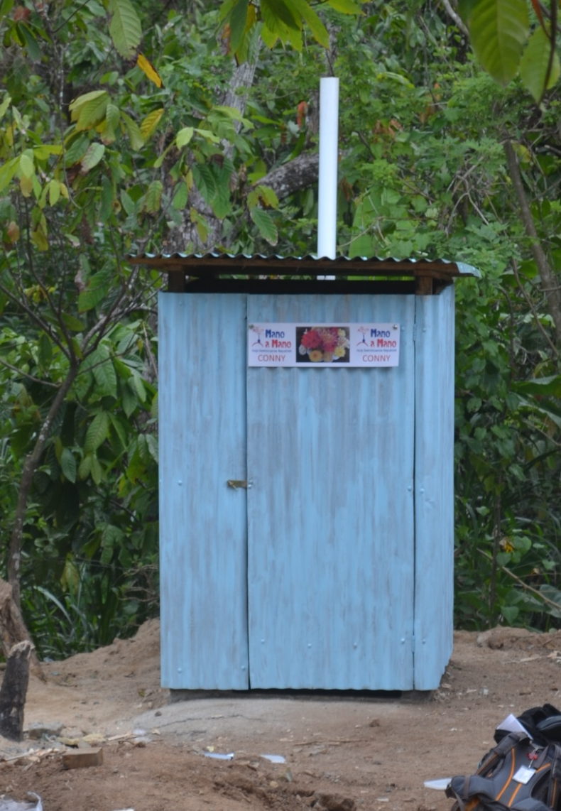
Latrines bouwen. Dat zorgt voor een betere hygiëne.

Slide 7

Project:
Stichting
Hart voor Moldavië

Slide 8

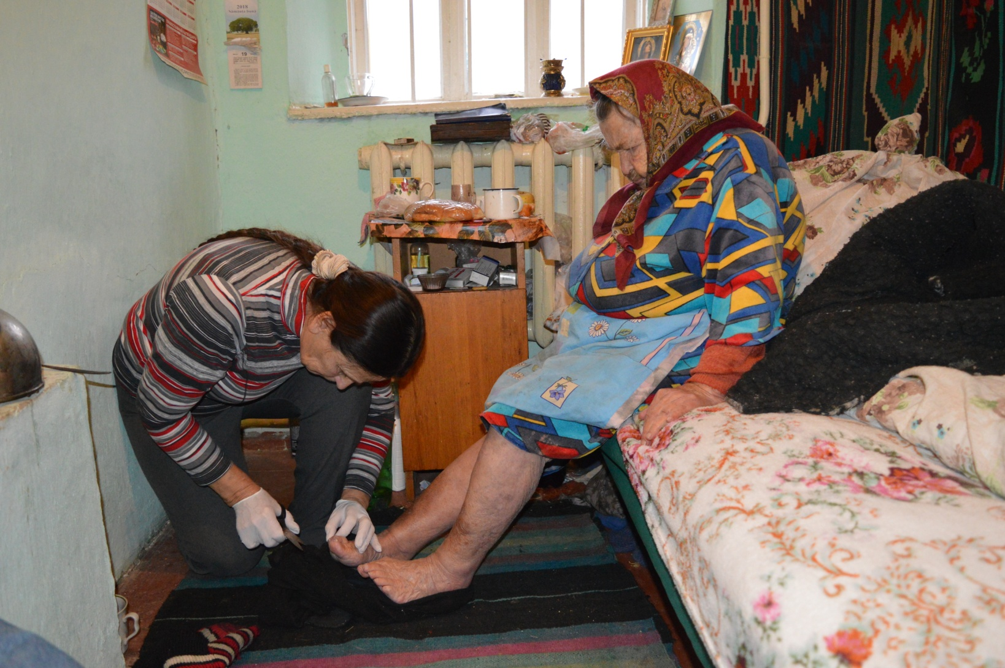
Thuiszorg is iets nieuws in Moldavië.
En hard nodig!

Slide 9
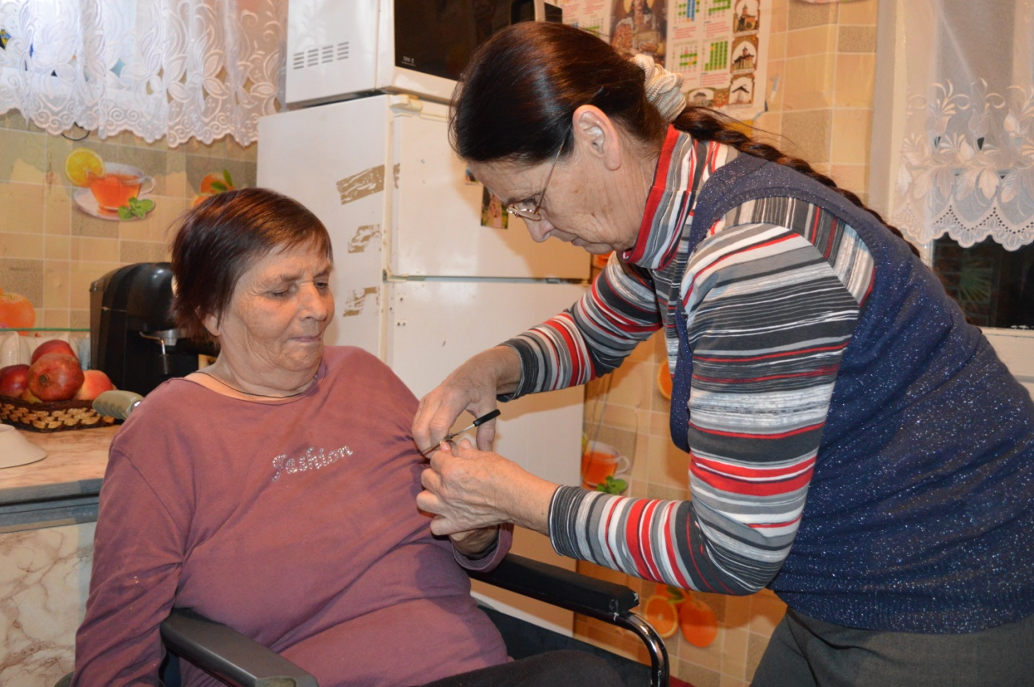
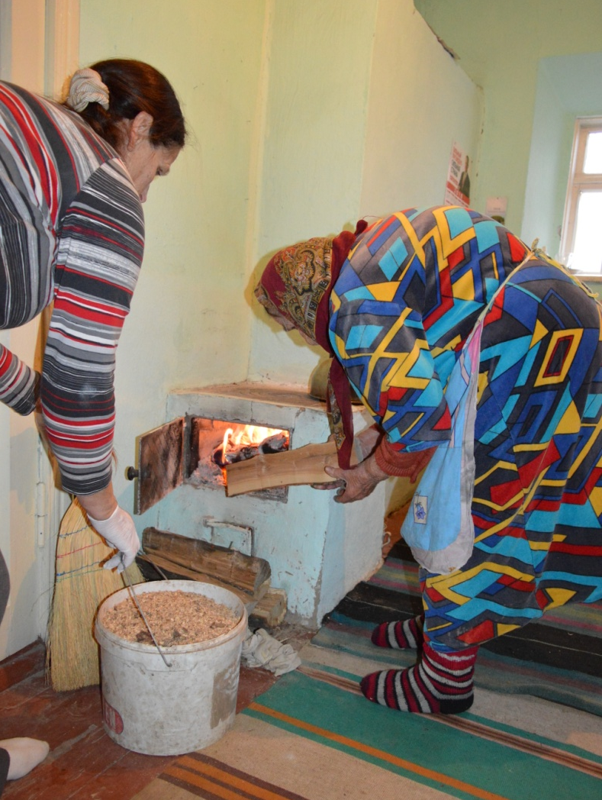
Nagels knippen en wat extra hout op het vuur.

Slide 10
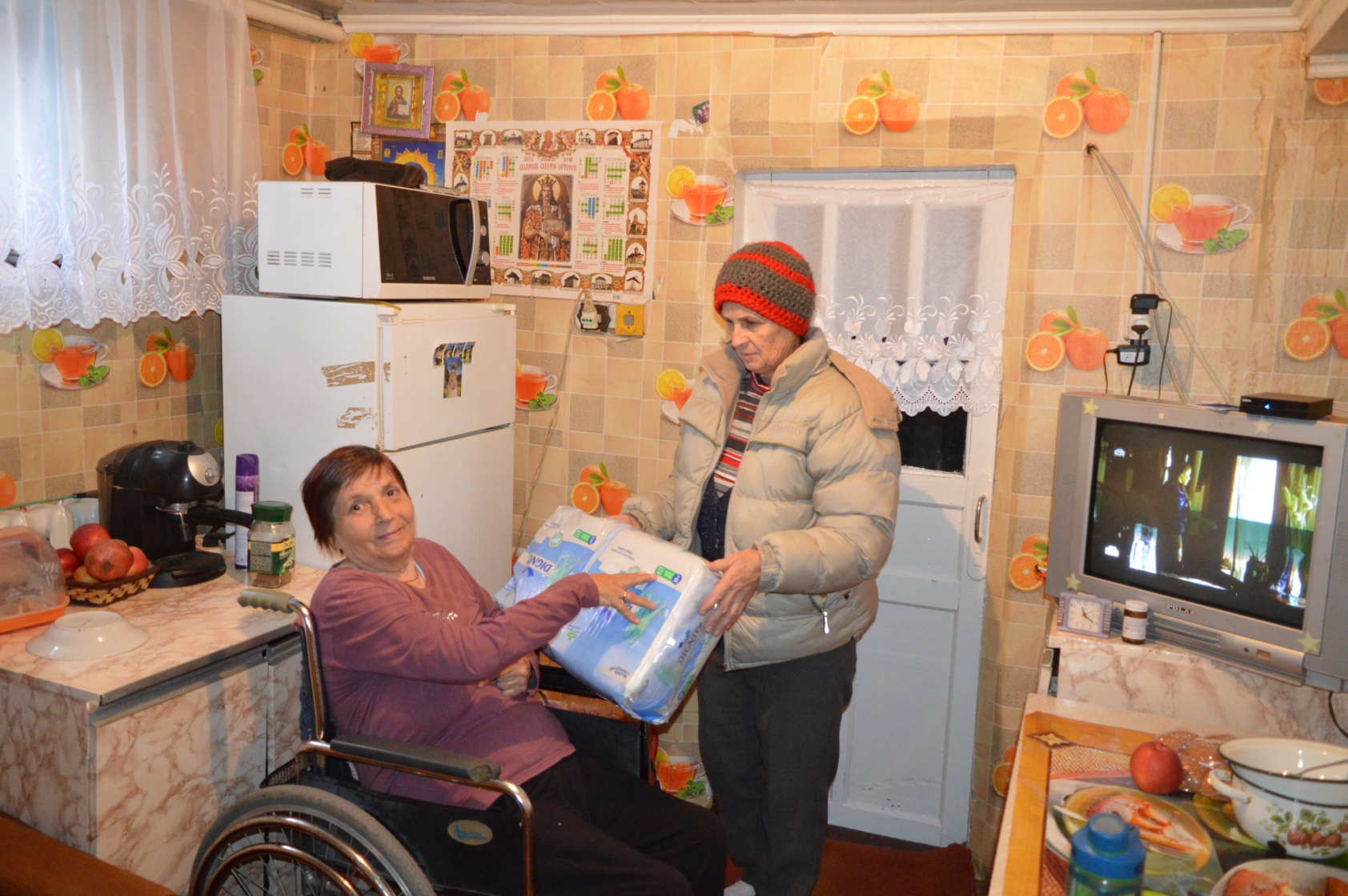
Mensen worden voorzien van hulpmiddelen en andere noodzakelijke goederen.

Slide 11
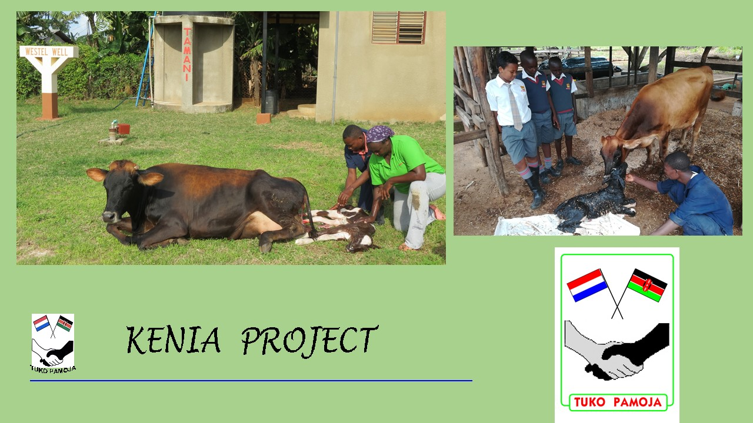
Project:
Stichting Tuko Pamoja
Wim van den Burg in Kenia

Slide 12
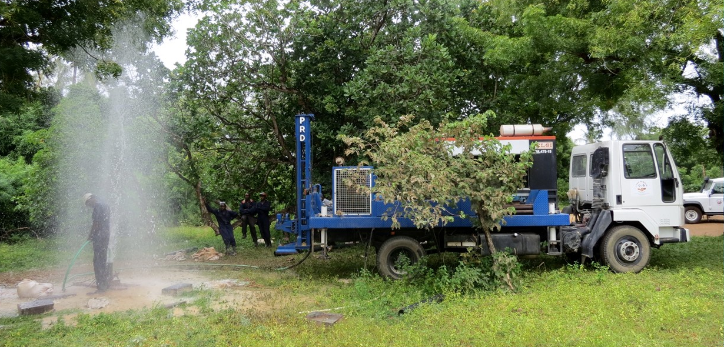
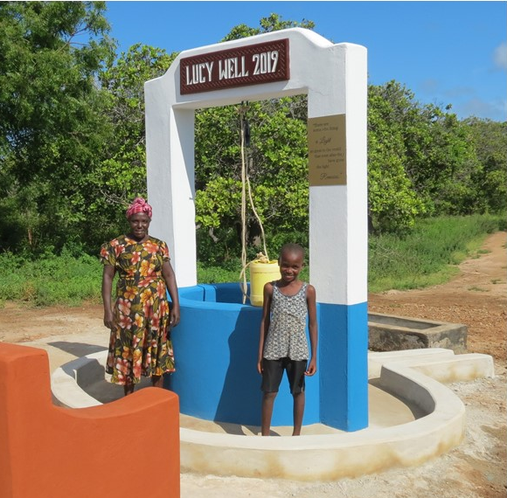
Wim van den Burg
in Kenia
Toegang tot water
is hard nodig

Slide 13
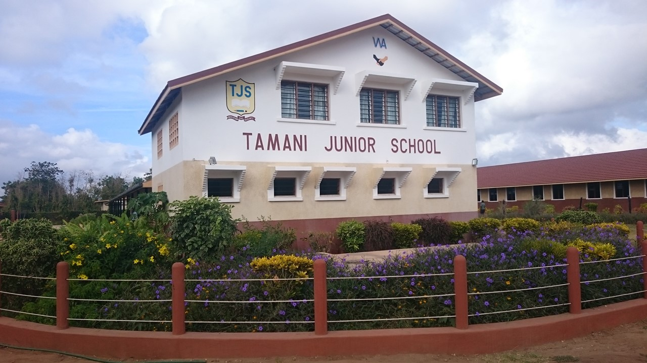
Wim van den Burg
in Kenia
De Tamani Junior School:
Hoop op een betere toekomst!

Slide 14
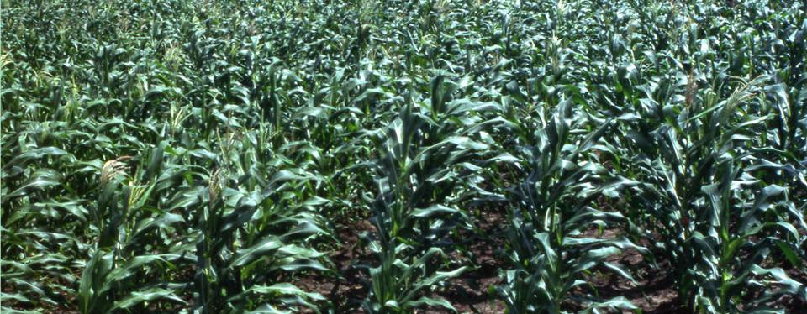
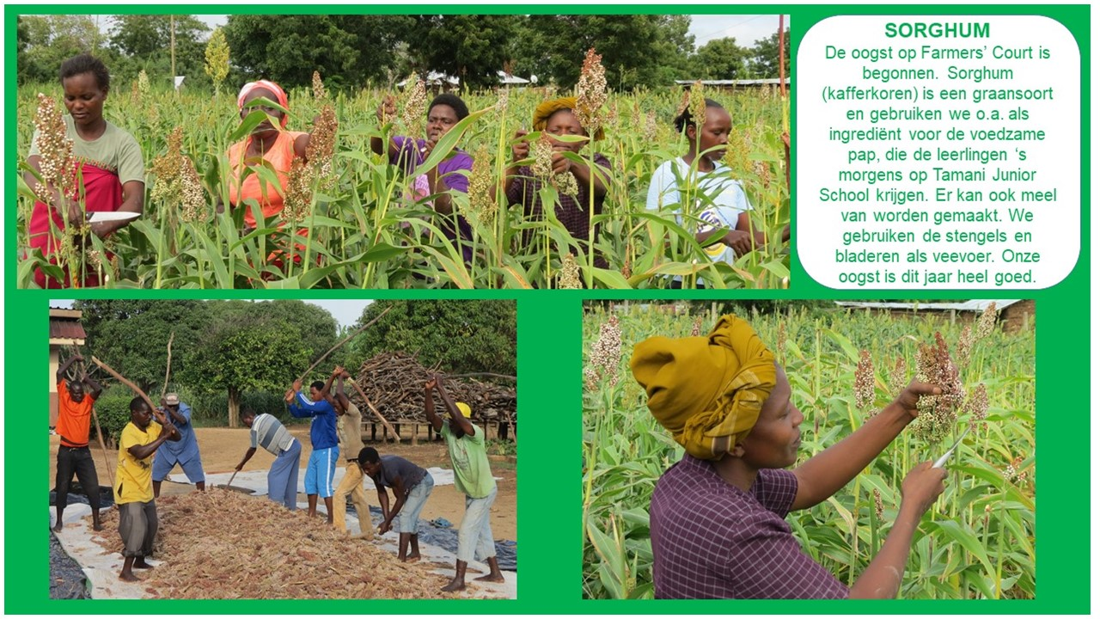
Wim van den Burg
in Kenia
Farmers’ Court: verbetering van kwaliteit en kwantiteit van agrarische producten. Veel voedsel is bestemd voor de leerlingen van Tamani.

Slide 15

Project:
Girls Empowerment Foundation
Werkzaam in Kenia

Slide 16
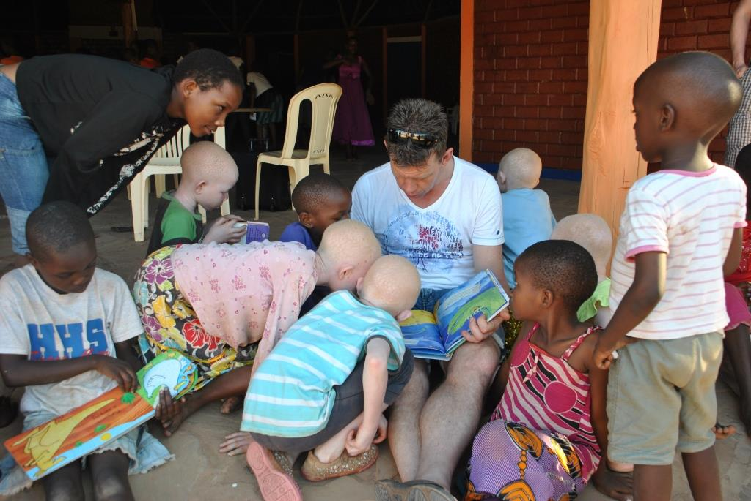
GEF helpt meisjes in Kenia met onderdak, goed eten en onderwijs.

Slide 17
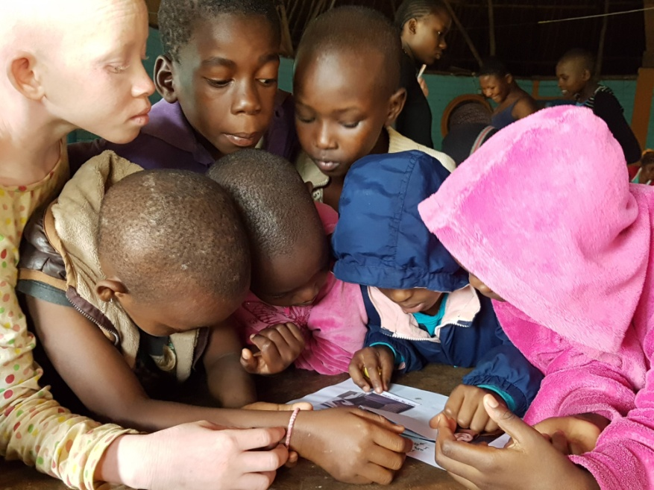
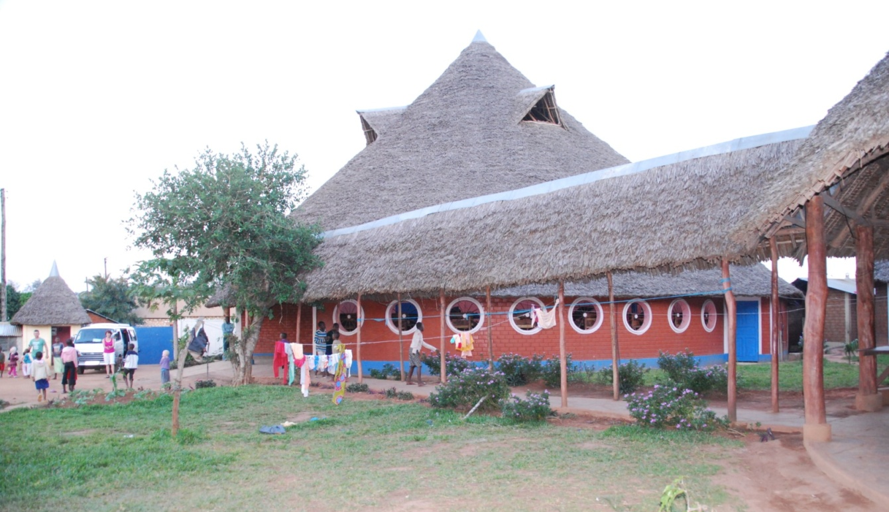
Henny’s Children’s Home: een veilig en liefdevol huis voor 70 weesmeisjes tussen de 4 en 18 jaar.

Slide 18
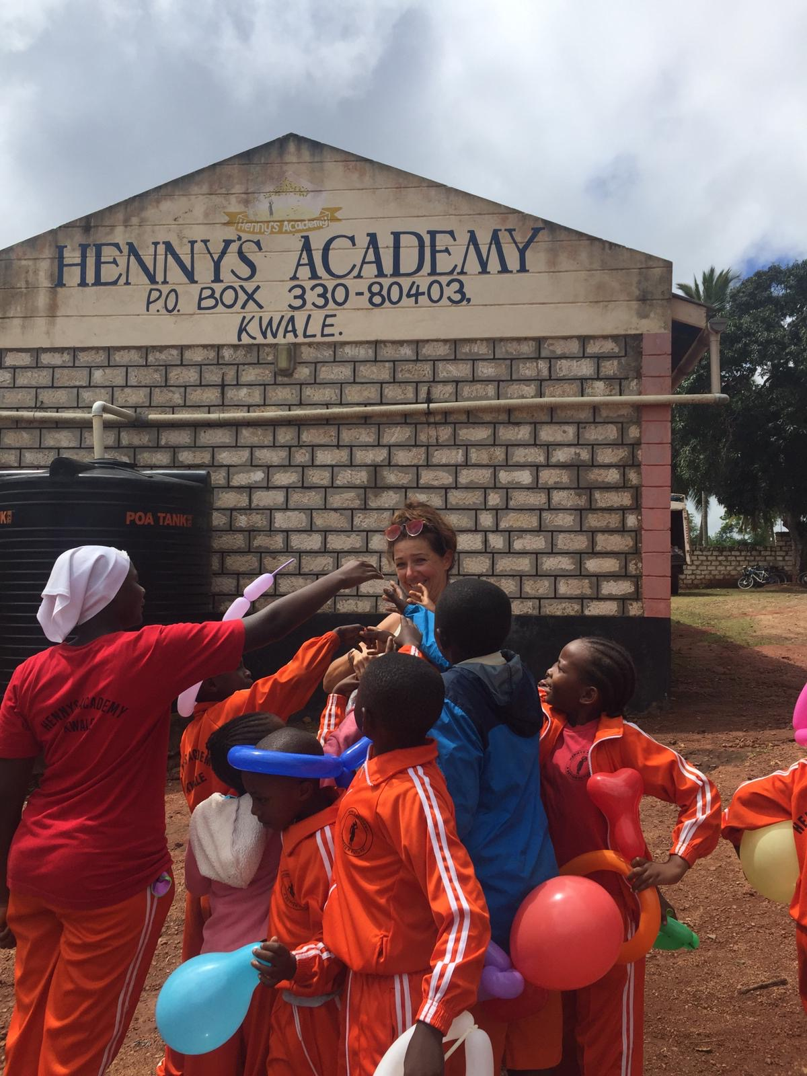
Henny’s Academy is de basisschool die in 2016 gebouwd is. Voor meisjes en jongens. Onderwijs met goede docenten.
Dit jaar is er een groep 8!

Slide 19

Project:
Stichting Jarikin
Werkzaam in Haïti

Slide 20
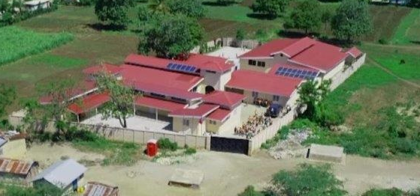
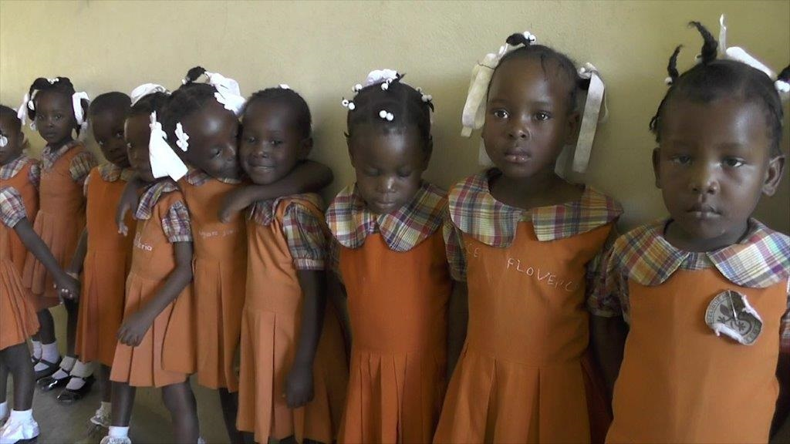
Stichting Jarikin is al ruim 20 jaar actief in Haïti. Deze school in Le Rocher is in 2017 gebouwd en biedt basis- en voortgezet onderwijs
aan 500 jonge mensen.
§

Slide 21
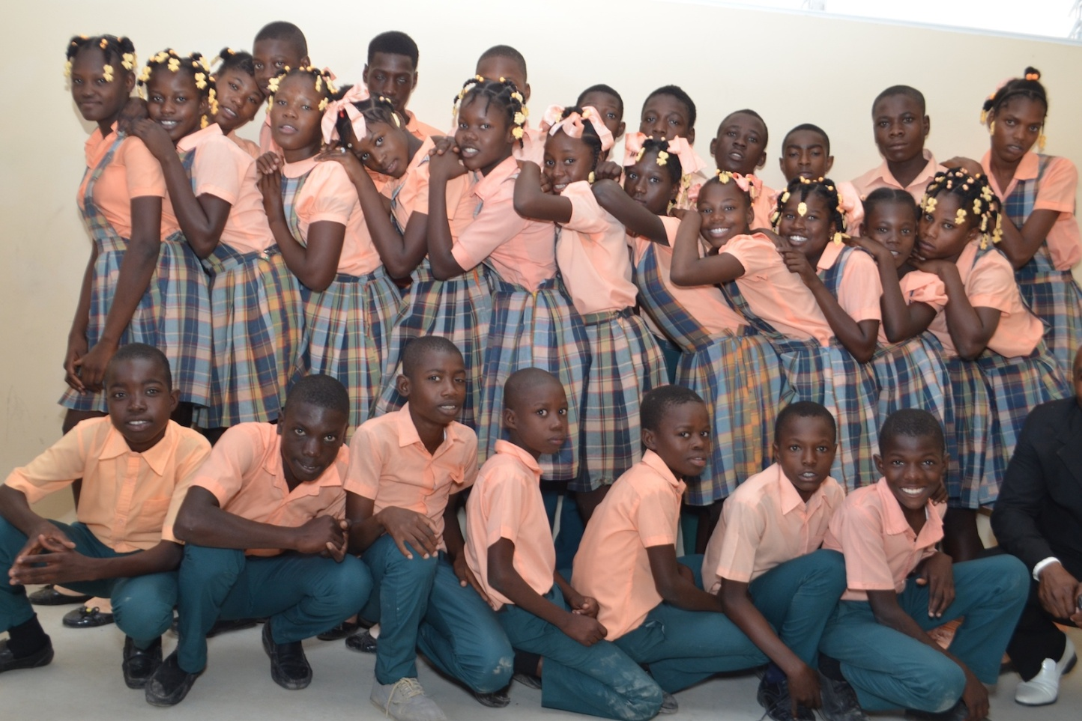
Streekverband De Tien ondersteunt een klas van de school Ecole Mixte Evangelique Jarikin in Le Rocher. Onderwijs en een warme maaltijd.
§

Slide 22
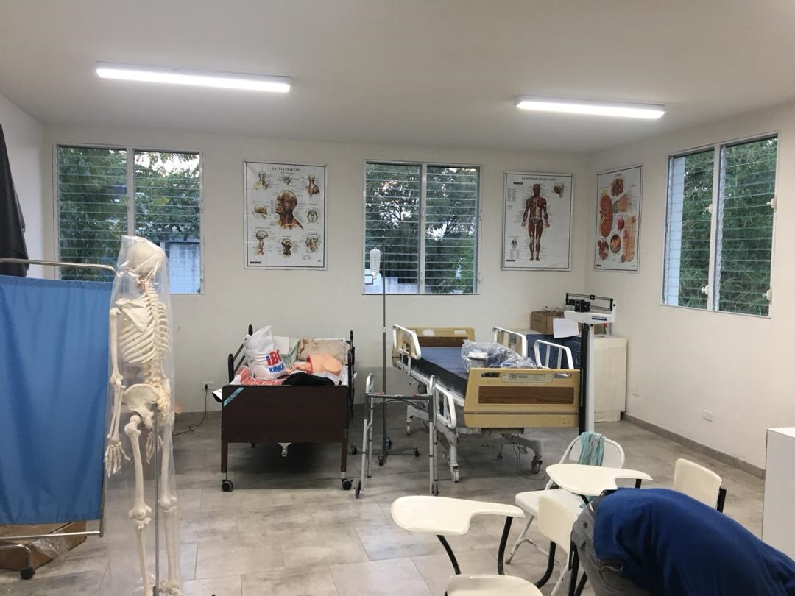
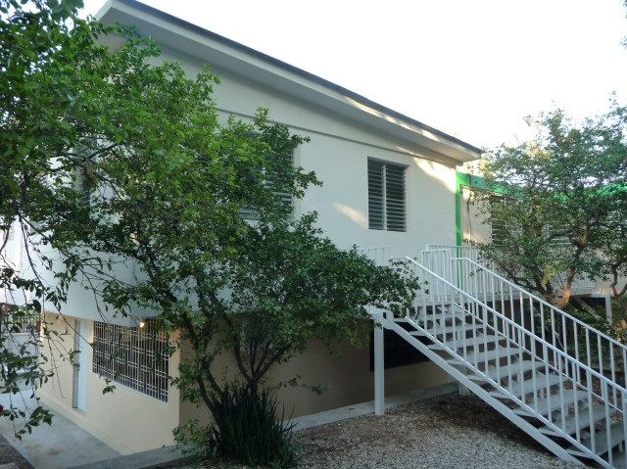
In Port-au-Prince is Ceprofojul, een beroepsschool.
Dit is het nieuwe verpleeglokaal.
§

Slide 23

Project:
Westland4Gambia

Slide 24
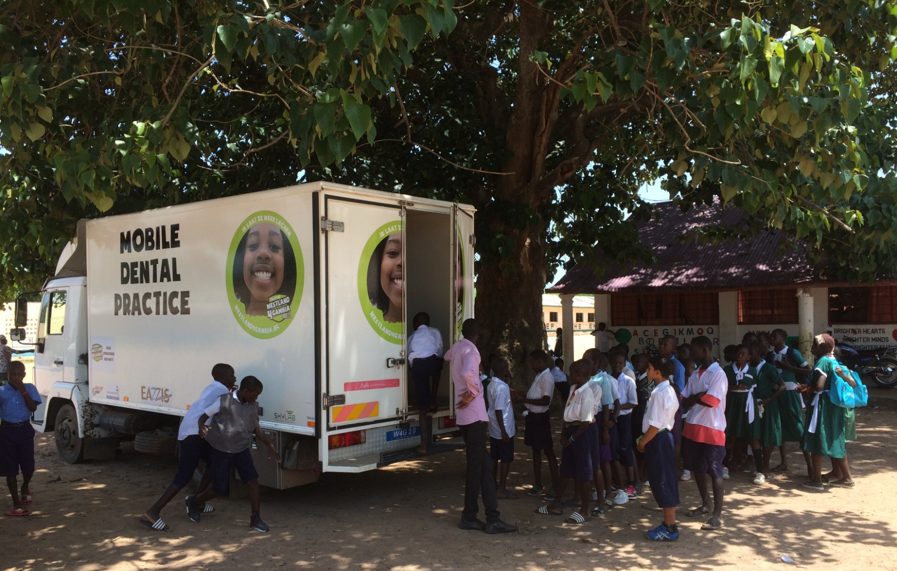
De tandartsauto rijdt langs scholen in Gambia om gebitten van kinderen te behandelen en poetsinstructies te geven.

Slide 25
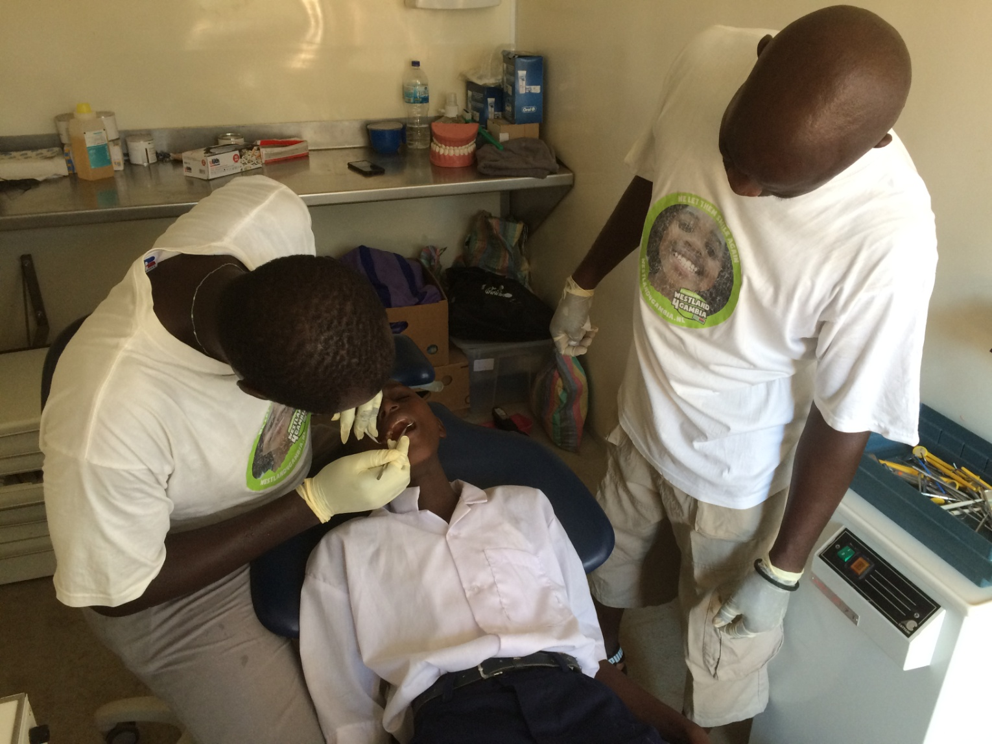
Daniel en Oumpa aan het werk

Slide 26
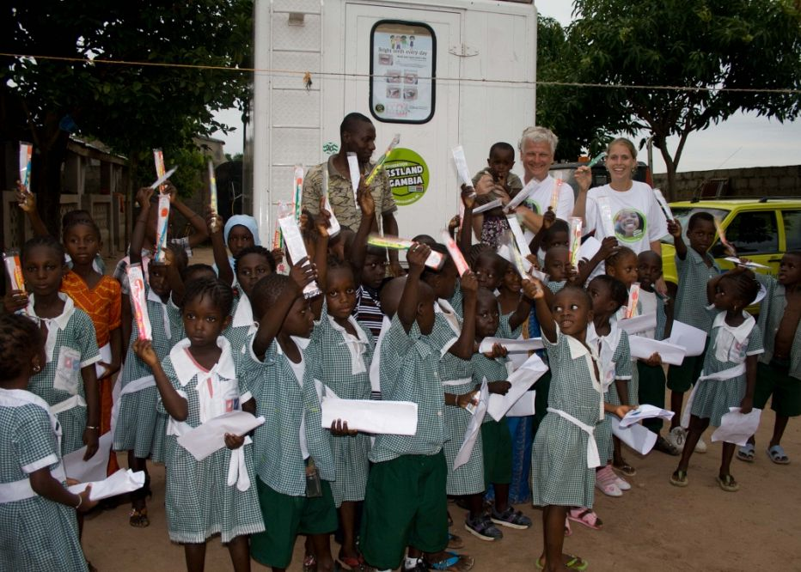
Bij Stichting Westland4Gambia staan kinderen centraal. En met nadruk de zorg voor hun gebit.

Slide 27
UW HULP TELT !!
Een gift overmaken kan ook:
STREEKVERBAND DE TIEN
IBAN nr. NL58 RABO 03436.16.661
www.streekverband-de-tien.nl

